Slide 1
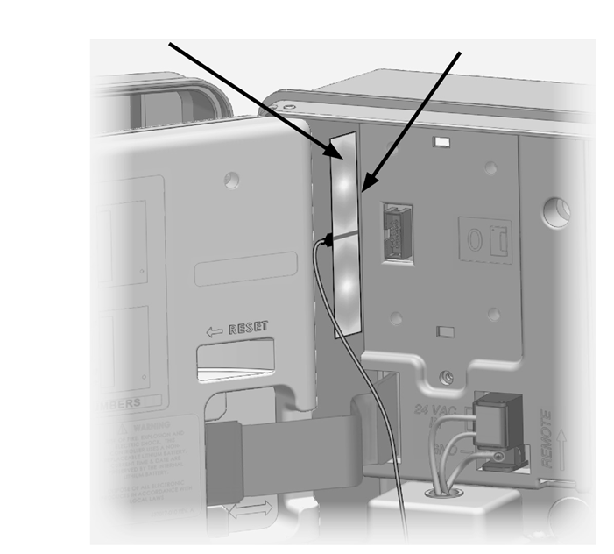
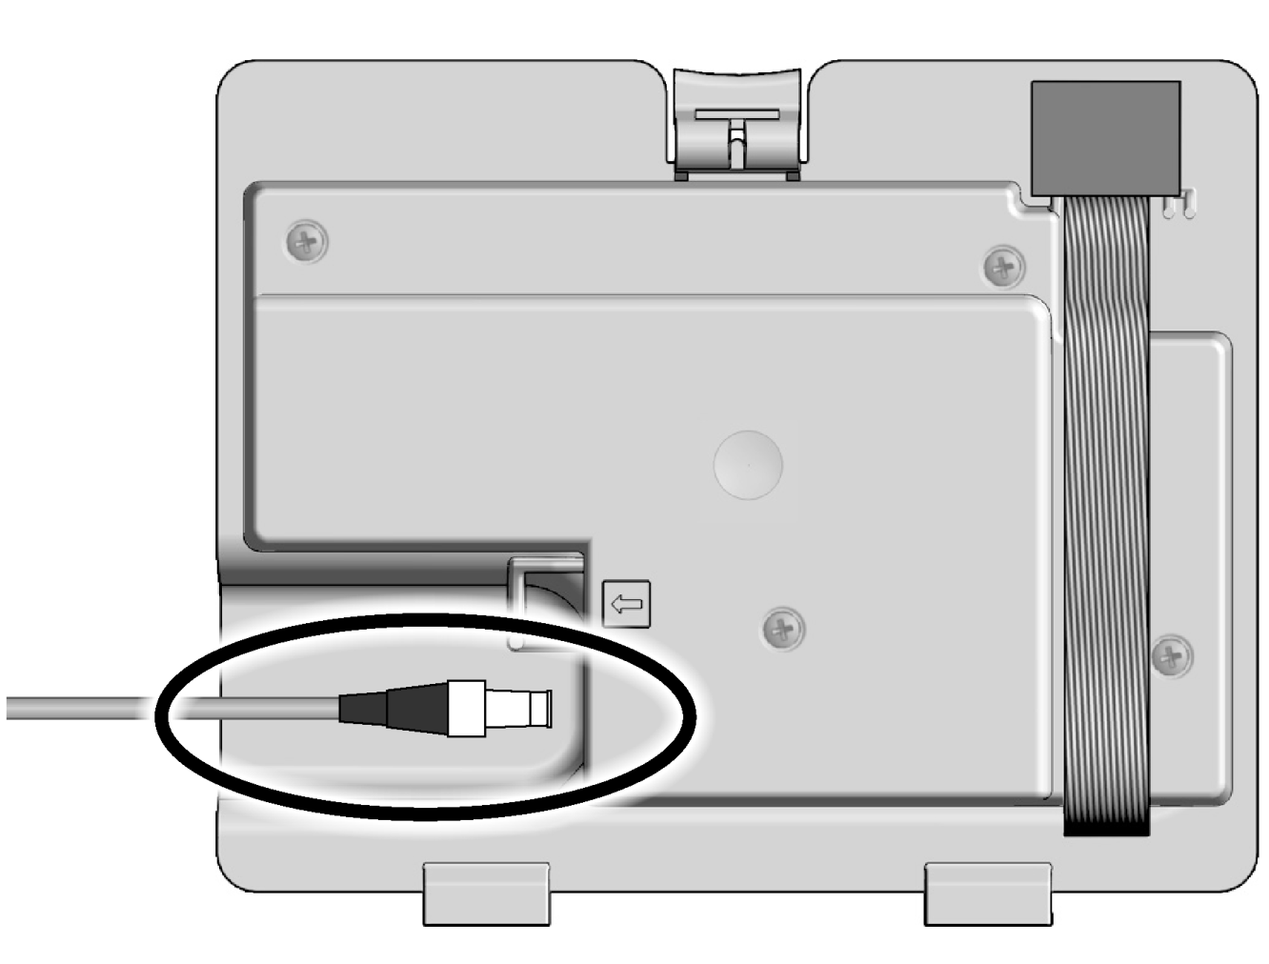
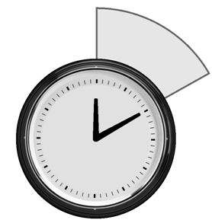
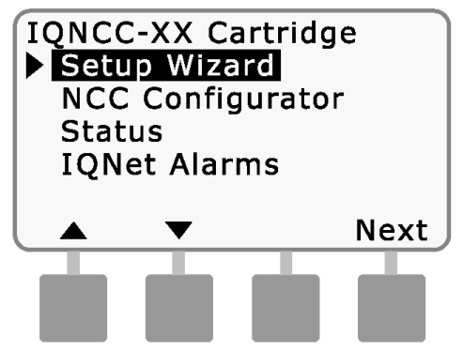
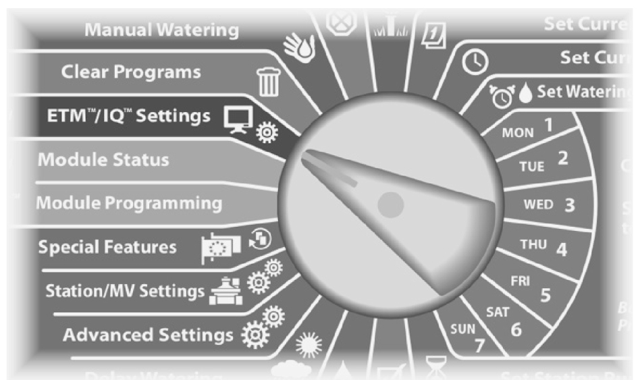
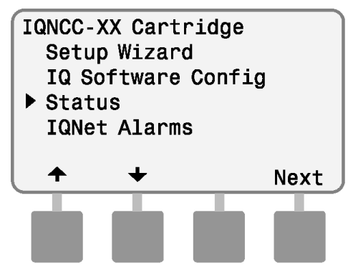
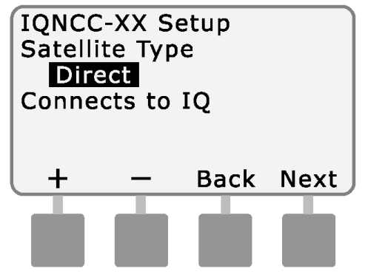
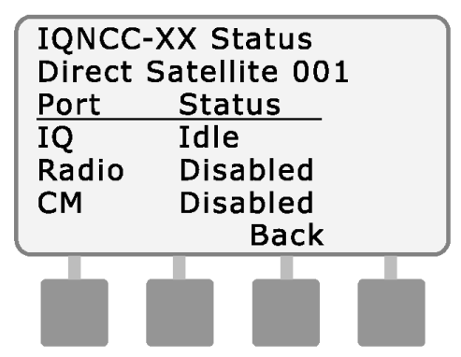
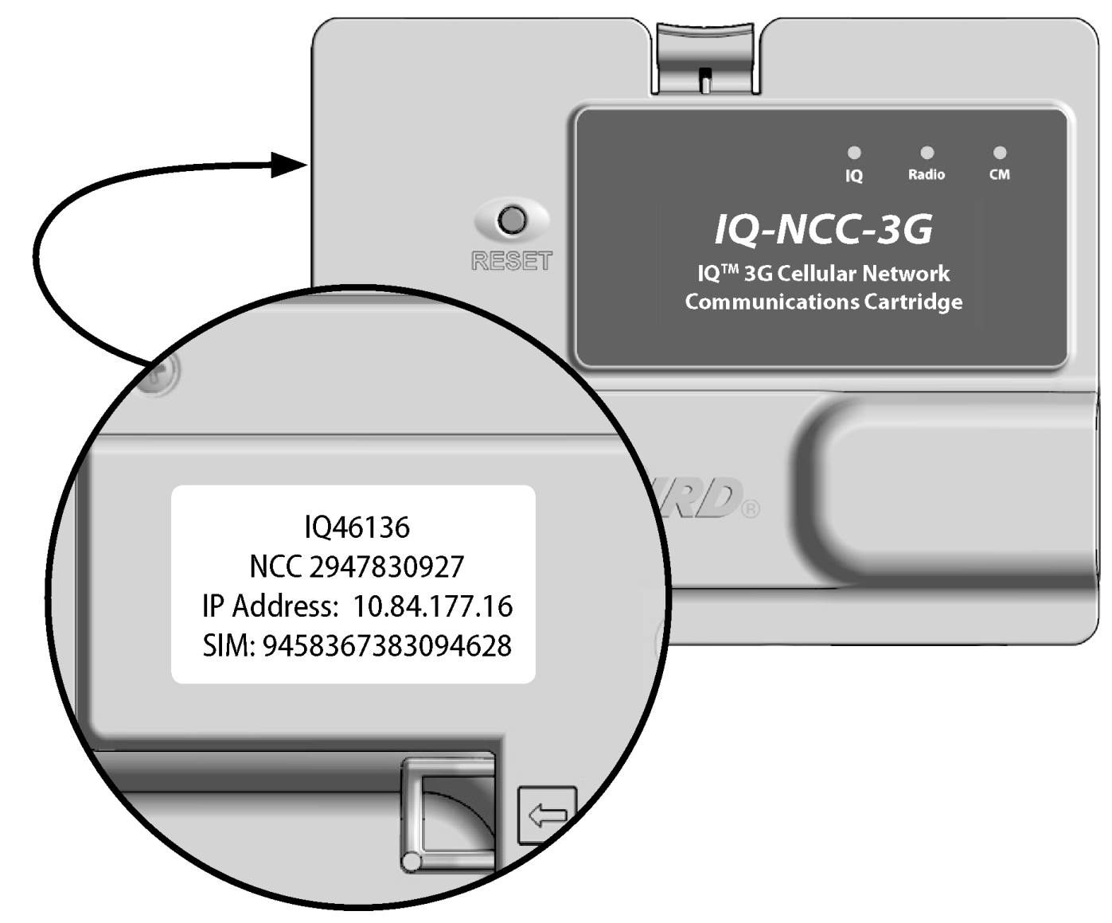
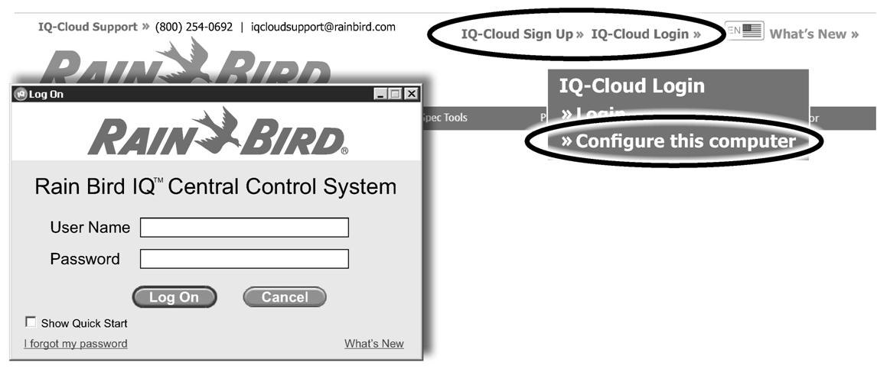
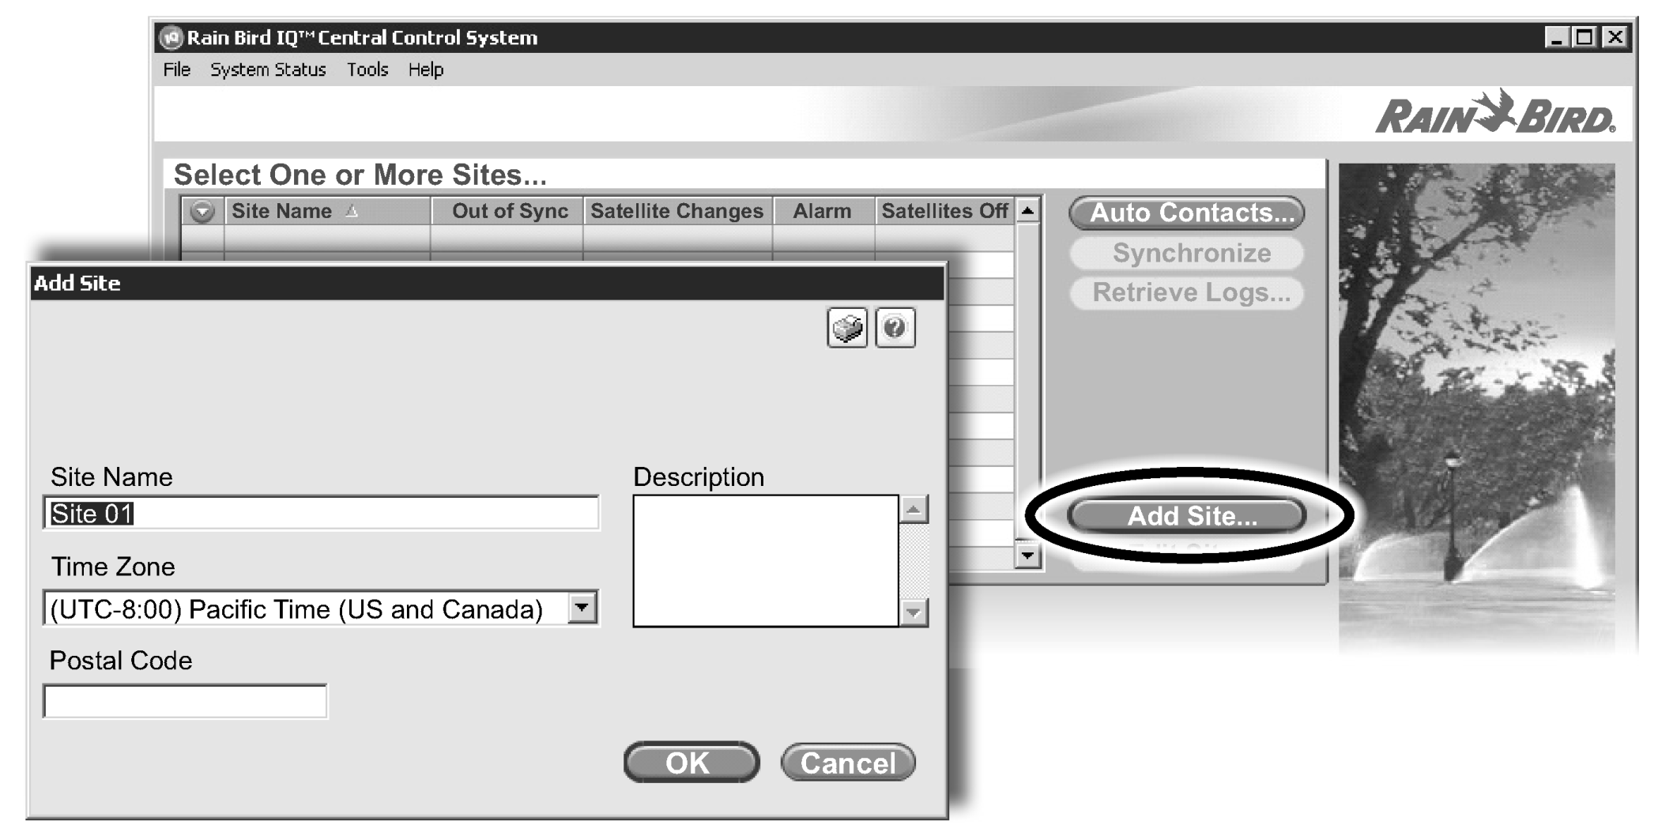
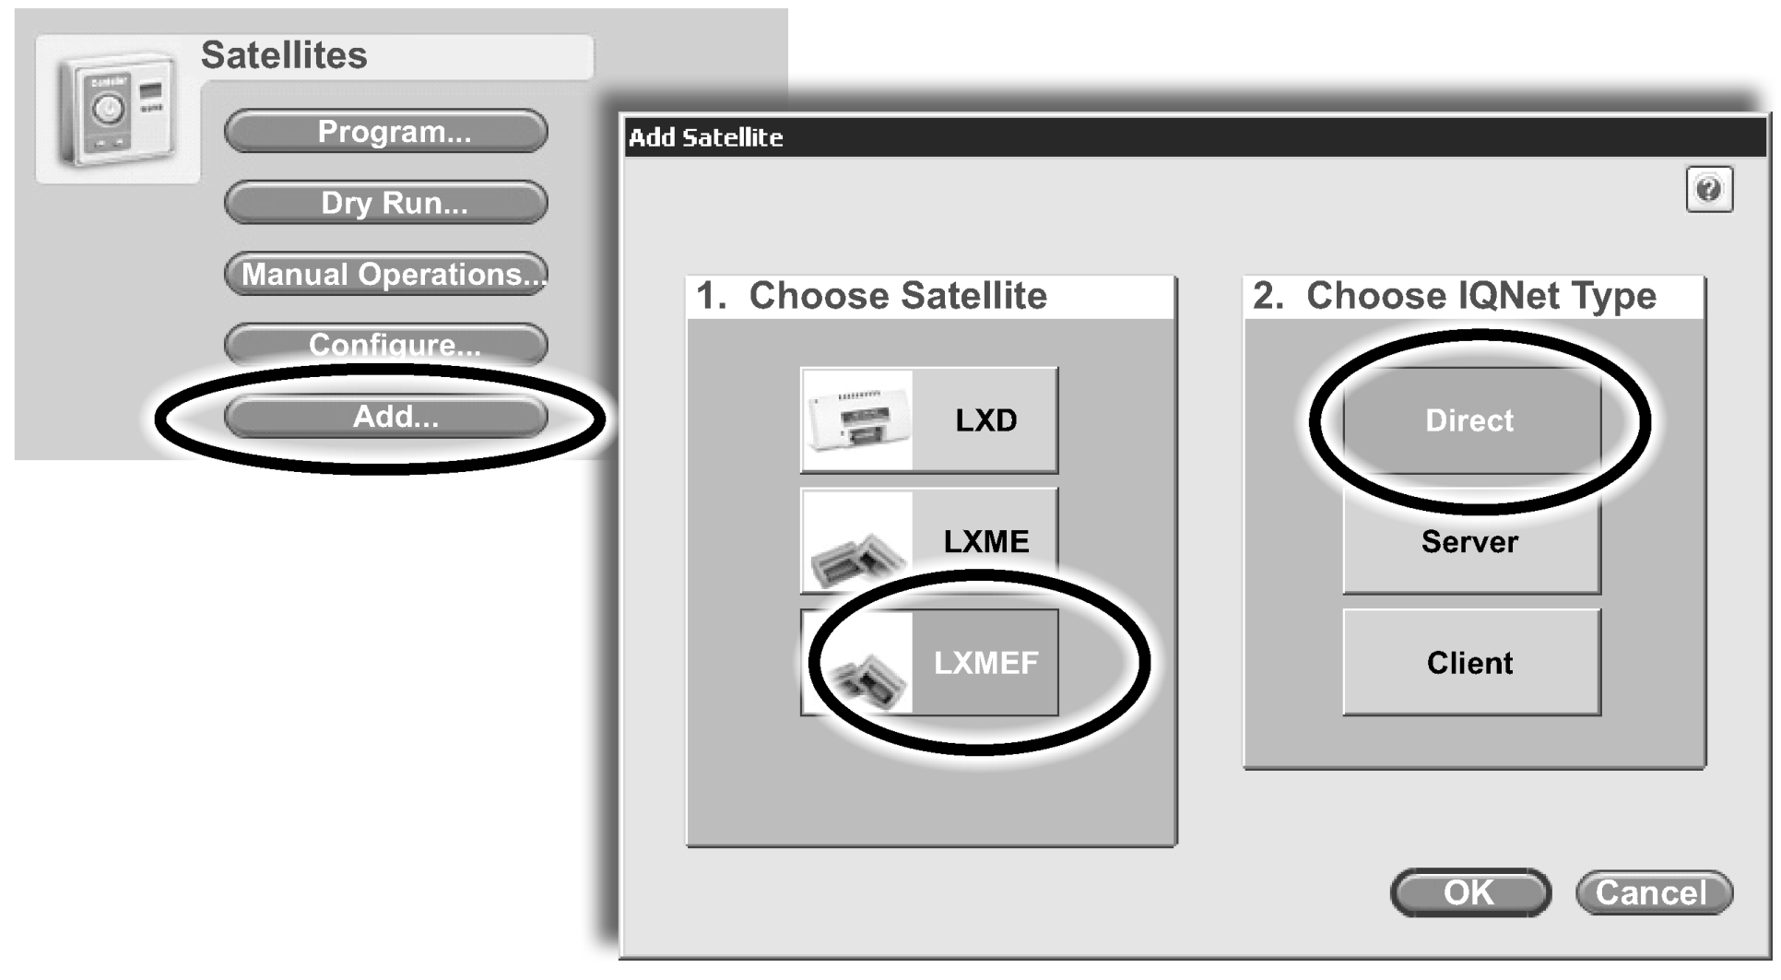
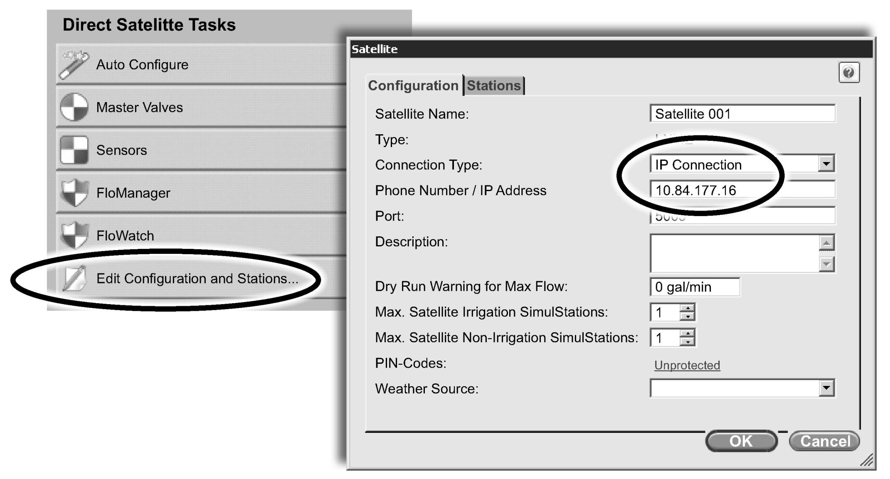
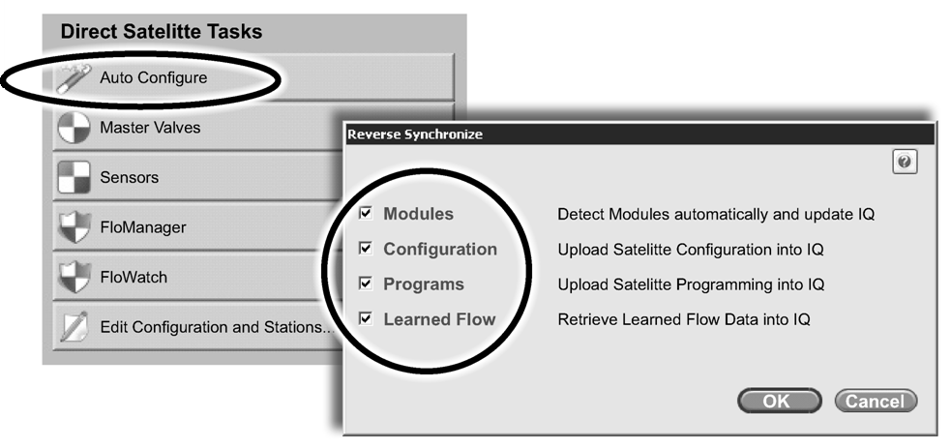
IQ3G-USA Cellular Network Communication Cartridge telepítése és IQ-Cloud konfigurálása
További információkért
Lásd az IQNCCEN Ethernet és az IQNCCRS RS-232 kazetták telepítési és konfigurációs utasításait az IQ-NCC kazetta telepítési és üzemeltetési útmutatójában.
Az IQ-Desktop és IQEnterprise szoftverrel kapcsolatos telepítési és konfigurációs utasításokat a www.RainBird.com/ IQ oldalon találja.
IQ-Cloud támogatás
(800) 254-0692
IQCloudSupport@RainBird.com
www.RainBird.com/IQ
Rain Bird Globális szervizterv (GSP)
(866) 477-9778
www.GSPSupport@RainBird.com
1
Belső mobilantenna telepítése
(csak műanyag tokszekrény)
2
Mobiltelefonos antenna csatlakoztatása
Fémszekrényekhez IQEXTANTGP külső mobilantenna szükséges
3
Patron konfigurálása
Lásd a Felhasználói kézikönyvben a kiszolgáló/ ügyfél konfigurációkat
① Megjelenik az IQ beállítások főmenü. A FEL- vagy LEFELÉ nyilakkal válassza a Setup Wizard (Beállítás varázsló) lehetőséget; nyomja meg a Next (Tovább) gombot.
4
Mobilkapcsolatok ellenőrzése
Az IQ port állapota legyen IDLE
3G MOBILANTENNA
① Megjelenik az IQ beállítások főmenü. A FEL- vagy LE nyilakkal válassza ki a Status (Állapot) lehetőséget; nyomja meg a Next (Tovább) gombot.
BACKPLANE
Fordítsa a vezérlőtárcsát az ETM/IQ BEÁLLÍTÁSOK állásba
10 PERC
② Megjelenik a Beállítás - Műhold típus képernyő. Használja a + vagy - gombot a Közvetlen kiválasztásához, és nyomja meg a Next gombot.
② Megjelenik a Műhold állapot képernyő. Az IQ, a rádió és a CM portok aktuális állapota látható.
MEGJEGYZÉS:
A mobilkapcsolat 10 percet vagy annál többet vehet igénybe.
5
IP-cím lekérése a patron hátulján lévő matricáról
6
Tovább a www.rainbird.com/iq oldalra
① Új felhasználók: Válassza az IQ-Cloud feliratkozásmenüpontot.
② Meglévő felhasználók: Válassza az IQ-Cloud bejelentkezés lehetőséget.
7
Válassza az Oldal hozzáadása lehetőséget
③ Válassza az lehetőséget. A számítógép beállítása első alkalommal IQ-Cloud csatlakozásra új számítógépen.
④ Adja meg a felhasználónevét és jelszavát az IQ-Cloudba bejelentkezéshez.
8
Válassza a Műhold hozzáadása lehetőséget
① Válassza ki az ESP-LX vezérlő típusát.
② Válassza ki a Direct IQNet típusát.
9
Konfiguráció és állomások kiválasztása
① Válassza ki az IP-kapcsolat típusát.
② Adja meg az IP-címet a patron matricájáról.
10
A vezérlőből származó adatok fordított szinkronizálása
① Válassza az Auto Configure (Automatikus konfiguráció) lehetőséget.
② Ellenőrizze az összes lehetőséget.
© 2018 Rain Bird Corporation
® A Rain Bird Corporation bejegyzett védjegye
P/N: 690654-01 Rev. 6/18 D41259

